Slide 1
C# 5.0 Async
Diogo Cardoso
a32466@alunos.isel.pt
2010/2011

Slide 2
Agenda
Motivação.
Utilização.
Funcionamento.
Características.
“Assincronizadores”.

Slide 3
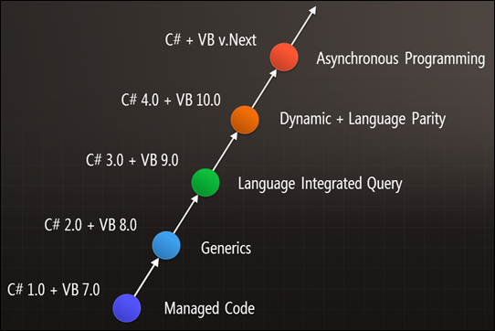
Introdução

Slide 4
Motivação
Melhorar o uso das capacidades computacionais actuais.
Optimizar a utilização de recursos.
Simplificar a programação assíncrona.

Slide 5
Utilização
Duas novas keywords:
async – utilizada para declarar métodos assíncronos. e.g public static async Task SomeMethodAsync(){}
await – utilizada nas ““esperas”” a operações assíncronas. e.g await SomeMethodAsync()

Slide 6
Demo

Slide 7

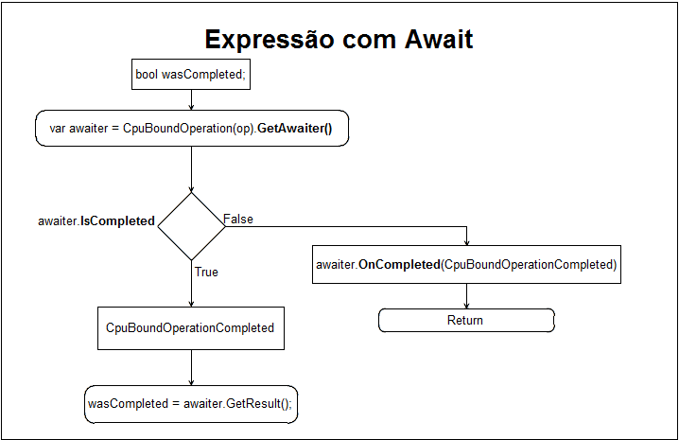
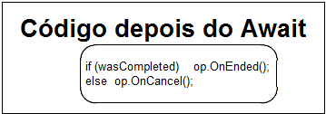
Funcionamento

Slide 8
Características
Implementado sobre a Task Parallel Library.
Suporte para métodos anónimos e expressões lambda e.g async ()=>{await op();}
Escrita de código síncrono, execução assíncrona.
Não existe espera pela conclusão de uma operação assíncrona.

Slide 9
Caracteristicas(cont)
Funciona à base de um contrato
Object GetAwaiter();
bool IsCompleted { get; }
void OnCompleted(Action);
Object GetResult();
Métodos assíncronos têm 4 tipos possiveis de retorno
void – “Fire and Forget”.
Task
Task<T>
Um Objecto que cumpra o contracto.

Slide 10

Referências
Demo, Servidor & Cliente TCP Async. https://github.com/DVDPT/Programmatically-Speaking-Repository/tree/master/AsyncStuff/ (Abril 2011)
101 C# Async Samples http://www.wischik.com/lu/AsyncSilverlight/AsyncSamples.html (Abril 2011)
C# 5.0 Async CTP http://msdn.microsoft.com/en-us/vstudio/gg316360 (Abril 2011)

